Slide 1





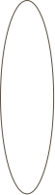

2035.02
steam
MIRI COMPANY
Simple Template

Slide 2





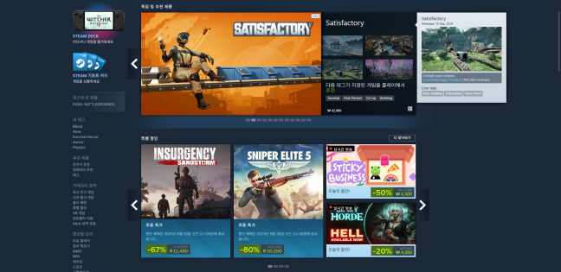
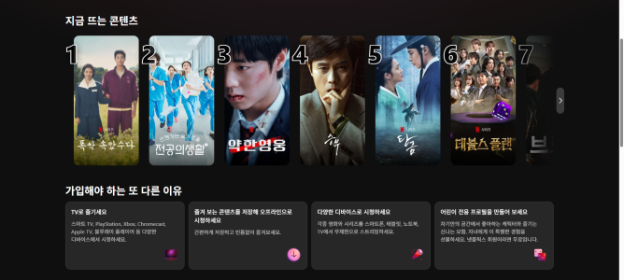
Chapter 02
Overview
2035.02
section2
Keyword 1
Keyword 2
MIRI COMPANY
메인 페이지 중에 section2는 벤치마킹을 바탕으로 넷플릭스의 지금 뜨는 컨텐츠를 참고하여 만들었습니다. 넷플릭스 사이트를 벤치마킹하였을 때 카드형식으로 순위가 나오는 것이 시각적으로 알아보기 쉬웠으며, 오른쪽에 화살표를 누르면 다른 작품들도 쉽게 볼 수 있다는 점이 마음에 들었습니다.
기존의 스팀페이지의 section2를 보게되면 카드 형식으로 되어있지만 구성된 내용이 메인에 들어가기엔 다소 불필요한 내용이라고 생각했으며,이미지의 크기들도 조화롭지 못해 시각적으로 불편함을 느꼈습니다.
Simple Template

Slide 3
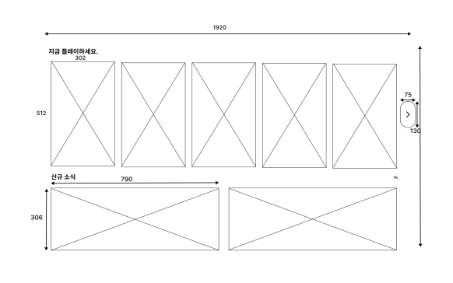
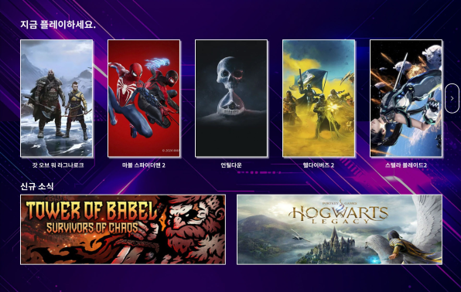
section2
Chapter 01
2035.02
벤치마킹을 참고하여 메인페이지의 section2는 인기 게임과 신규소식으로 구성하였는데 인기게임은 따로 검색없이 쉽게 게임을 볼 수 있도록 이미지를 첨부해 카드형식으로 제작하였습니다. 오른쪽에 화살표를 누르게 되면 이미지들이 옆으로 넘어가며 보다 많은 게임을 볼 수 있습니다. 신규소식은 벤치마킹한 사이트와 다르게 텍스트 뿐만이 아닌 이미지를 첨부해 전달력을 높였습니다.
MIRI COMPANY
Simple Template

Slide 4
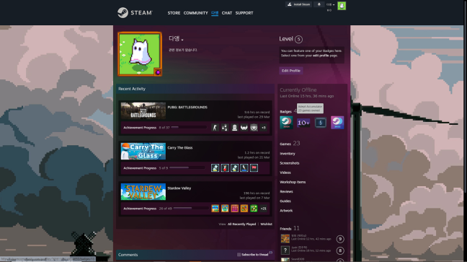
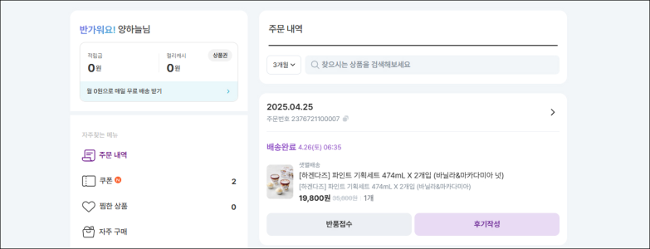
Chapter 02
Overview
2035.02
마이페이지
Keyword 1
Keyword 2
MIRI COMPANY
기존의 스팀의 마이페이지를 보게 되면 재생했던 게임들과 프로필이 가장 먼저 눈에 보이게 배치되어 있는데 친구 목록과 따로 프로필 수정이 없다는 것이 불편한 것 같다고 느꼈습니다.
컬리사이트를 벤치마킹하였을 때 각 메뉴의 배치가 시각적으로 편하고 불필요한 요소들이 없다고 생각하였습니다.
Simple Template

Slide 5
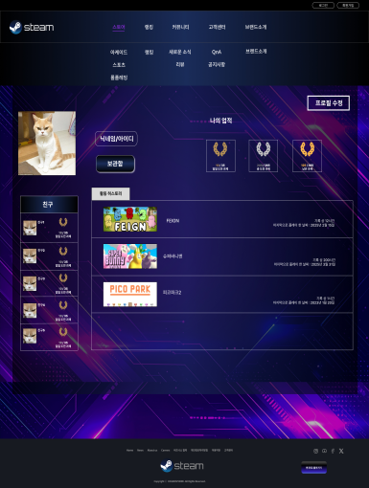
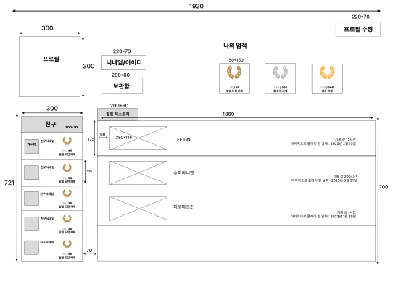
마이페이지
Chapter 01
2035.02
마이페이지는 컬리사이트를 참고하여 구성하였으며
왼쪽 메뉴에는 친구 목록을 배치하였고 오른쪽에는 플레이하고 있던 게임들을 이미지와 텍스트로 표시하였고 프로필 옆 쪽에는 따로 수정페이지로 넘어가는 버튼을 배치하였습니다.
MIRI COMPANY
Simple Template

Slide 6
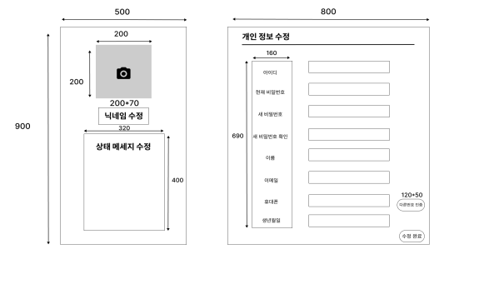
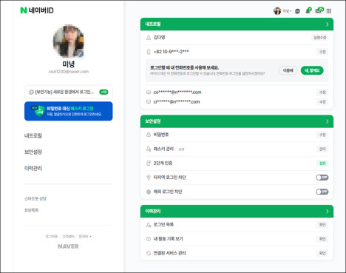
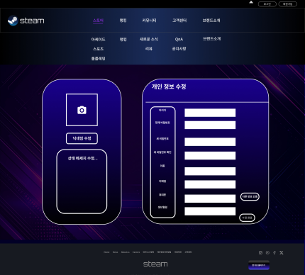
Chapter 02
Overview
2035.02
마이페이지 프로필 수정
Keyword 1
Keyword 2
네이버사이트를 벤치마킹하여 왼쪽에는 프로필과 닉네임을 바꿀 수 있도록 구성하였으며 오른쪽에는 별도로 개인정보 수정에 관한 것들로 구성하였습니다.
MIRI COMPANY
기존의 스팀에는 따로 프로필 수정이 없어 네이버사이트의 프로필 수정을
벤치 마킹하였습니다. 프로필 수정의 내용이 불필요한 내용 없이 알아보기 쉽게 나와있다는 점이 마음에 들었습니다.
Simple Template

Slide 7
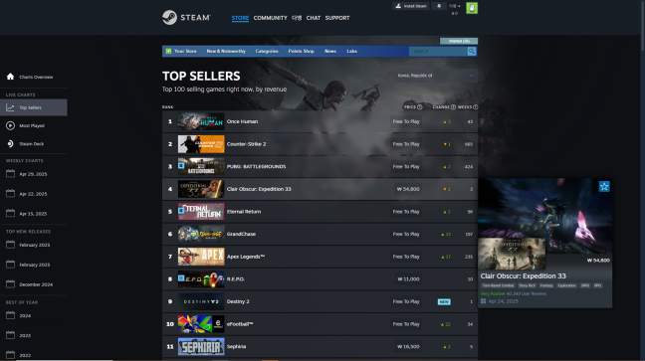
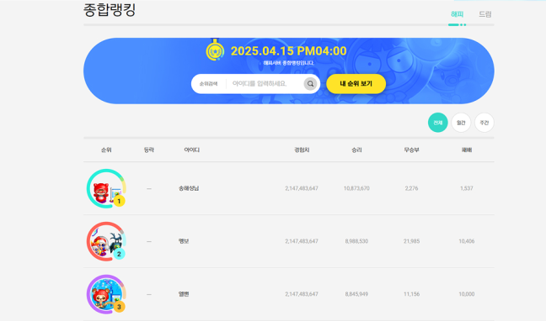
Chapter 02
Overview
2035.02
랭킹
Keyword 1
Keyword 2
MIRI COMPANY
기존 스팀의 랭킹페이지는 이미지가 작아 어떤 게임인지 분별력이 다소 떨어지고 마우스 호버를 하였을 때도 크게 선택한 게임의 변화가 보이지 않아 불편함을 느꼈습니다.
크아라는 게임사이트의 랭킹페이지를 벤치 마킹하였는데 이미지크기와
마우스 호버 효과가 눈에 띄어 선택한 부분을 알아보기 쉬워서 마음에 들었습니다.
Simple Template

Slide 8
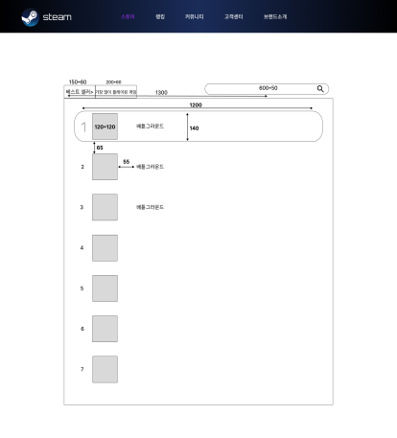
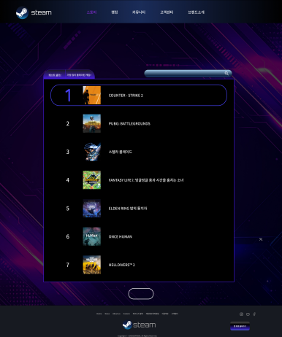
랭킹
Chapter 01
2035.02
랭킹페이지는 크아사이트의 랭킹을 참고하여 이미지크기를 너무 작지 않게 설정하였고 마우스를 올렸을 때 자신이 선택한 영역이 잘 보일수 있도록 진한 테두리도 효과를 주었습니다. 또한 선택한 게임의 순위도 같이 크기가 커져 시각적으로 더 알아보기 쉽게 하였습니다. 크아 랭킹페이지의 검색창은 불필요하게 크기가 크다 생각하여, 삭제하고 오른쪽 상단에 크기를 줄여 배치하였습니다.
MIRI COMPANY
Simple Template

